Slide 1

DAN PLANETE ZEMLJE

Slide 2
Prezentaciju radili:
Agović Delila
Džudžević Nahla
Kalač Naima
Šutković Almina
Dedeić Hamza
Seferović Rejhan
Alić Ensar
Šukurica Daris

Slide 3
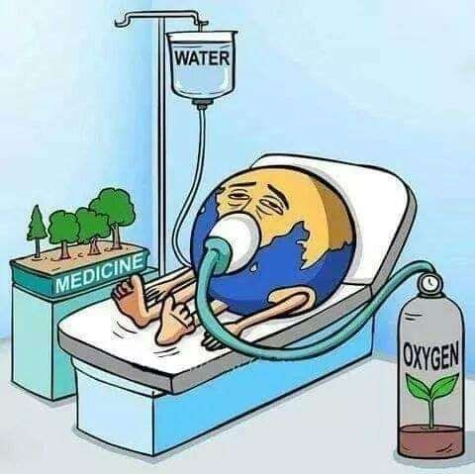
◆ Dan planete Zemlje se obeležava 22. Aprila svake
godine.

Slide 4
◆ Dana 22-og aprila se širom svijeta slavi Dan planete Zemlje. Lijepo! Pitanje je da li je to dovoljno posvetiti jedan dan u godini dobrobiti naše planete. Ljudska vrsta je u svojoj egoističnosti, sebičnosti dovela našu zeleno-plavu oazu u svemiru do ruba propasti. I to svojim đubretom, ostacima i otpatcima neodgovornog i sebičnog življenja.
◆ Ovaj praznik ima za cilj da poveća odgovornost ljudi za ugroženost životne okoline.
◆ „Neka budu samo mirni i veseli Dani Zemlje u budućnosti za naš lijepi vasionski brod Zemlja koji nastavlja da se okreće i kruži u hladnoj vasioni sa njegovim toplim i lomljivim tovarom vedrog života.“
◆ Širom svijeta organizuju se raznovrsne akcije i manifestacije, koje imaju za cilj podizanje svijesti o neophodnosti čuvanja i zaštite nešeg jedinog doma, planete Zemlje.
◆ Uobičajene preporuke za taj dan su:
◆ štednja i smanjenje potrošnje električne energije
◆ štednja i racionalna potrošnja vode
◆ recikliranje otpada
◆ zabrana korišćenja plastičnih kesa
◆ kao i mnoge druge.
◆ Rješenje mnogih problema se može naći u obrazovanju. Obrazovanje je proces koji traje cijelog života, nikad nije kasno! Obrazujmo sebe i druge – tema, šta činimo u pokušaju da spasemo sopstveni dom – planetu Zemlju!

Slide 5


Slide 6
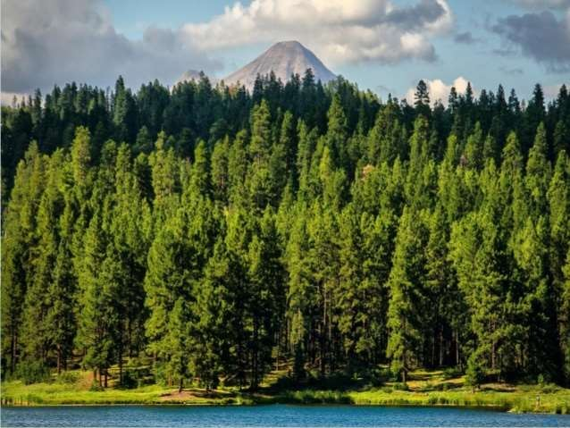
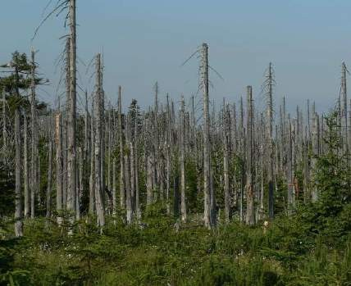
ČETINARSKE ŠUME PRIJE PADANJA KISELIH KIŠA I POSLIJE PADANJA KISELIH KIŠA

Slide 7
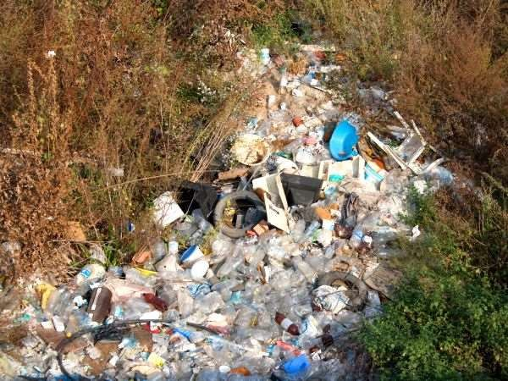
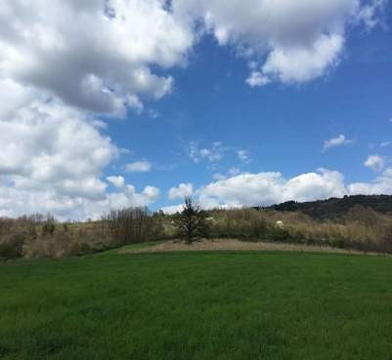
ZAGAĐENA I NEZAGAĐENA PRIRODA

Slide 8
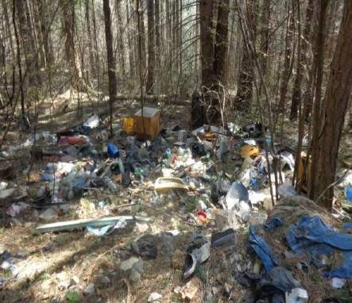
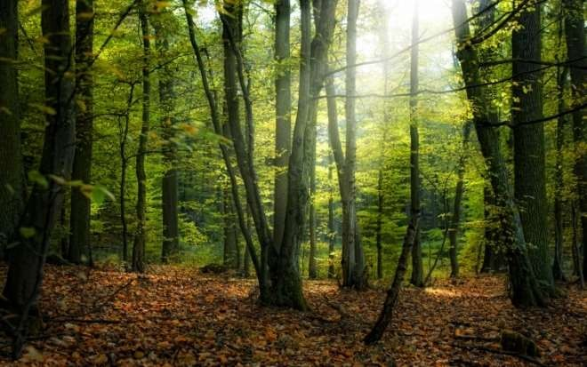
ZAGAĐENA I NEZAGAĐENA ŠUMA

Slide 9
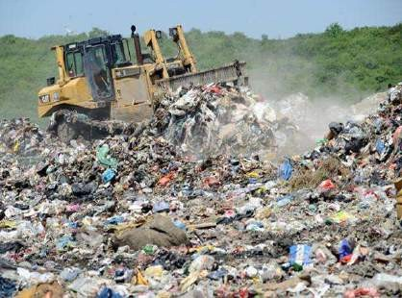
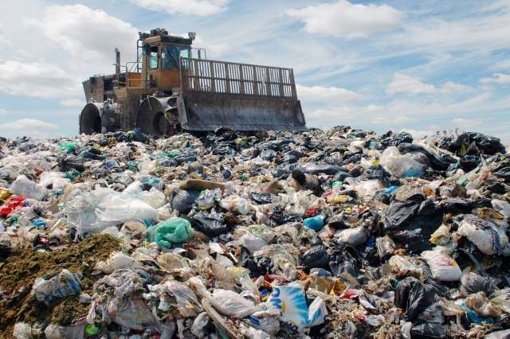
DEPONIJE U CRNOJ GORI VEOMA ZAGAĐUJU OKOLINU I ZEMLJIŠTE

Slide 10
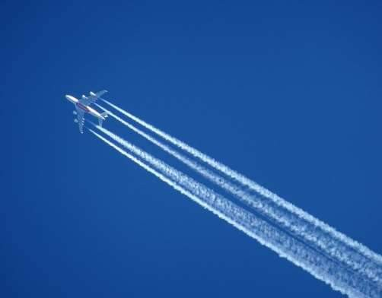
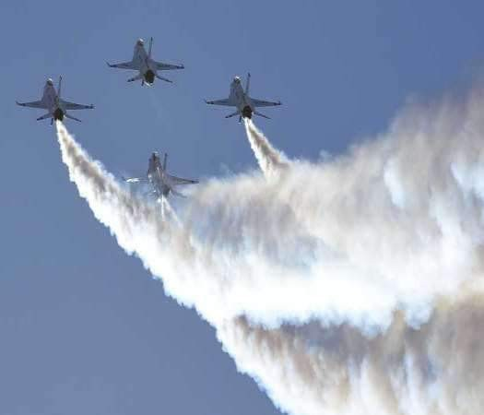
AVIONI SU ZAGAĐIVAČI VAZDUHA

Slide 11
VODE
◆ Ljudi svojom nemarnošću bacaju smeće po
vodama,zagađene vode širom svijeta su:
◆ okeani
◆ mora
◆ jezera
◆ rijeke
◆ Vode se zagađuju bacanjem izumrlih životinja,plastikama
i još mnogo raznih predmeta koji su zagađivači.
◆ Takođe se vode zagađuju ispuštanjem kanalizacija i
ispuštanjem hemikalija iz nekih fabrika.

Slide 12
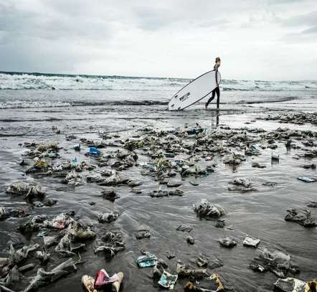
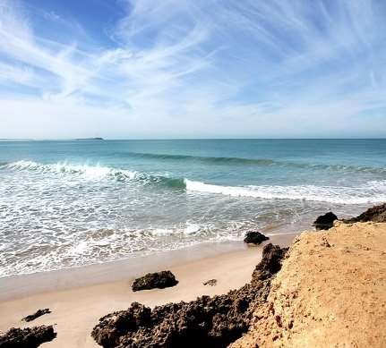
RAZLIKA IZMEĐU ZAGAĐENOG I NEZAGAĐENOG OKEANA

Slide 13
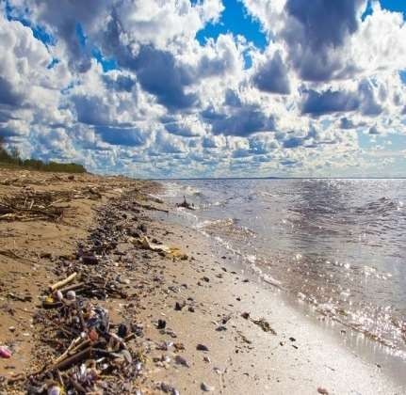
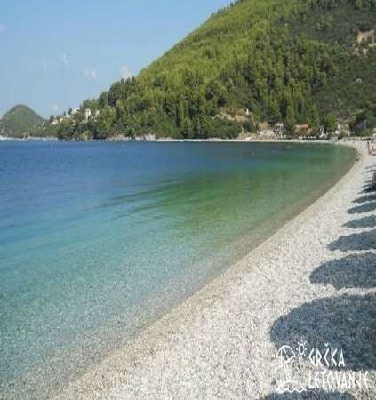
RAZLIKA IZMEĐU ZAGAĐENOG I NEZAGAĐENOG MORA

Slide 14
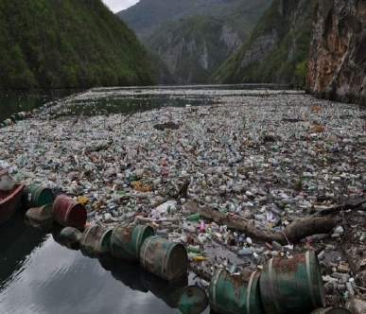
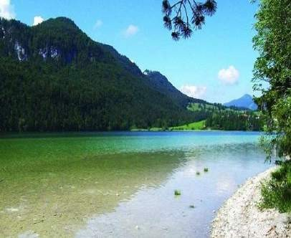
RAZLIKA IZMEĐU ZAGAĐENOG I NEZAGAĐENOG JEZERA

Slide 15
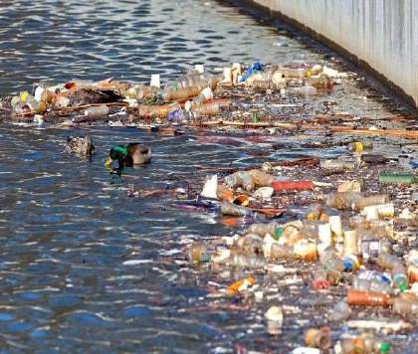
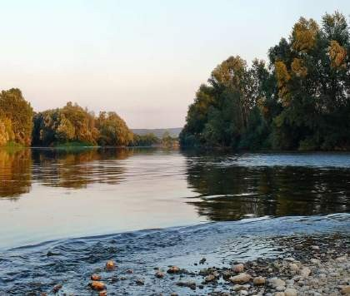
RAZLIKA IZMEĐU ZAGAĐENE I NEZAGAĐENE RIJEKE

Slide 16
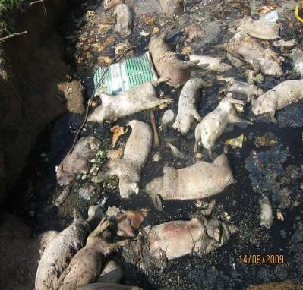
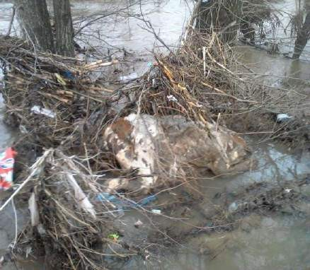
UGINULE ŽIVOTINJE U VODAMA

Slide 17
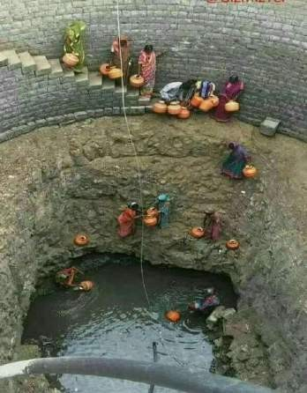
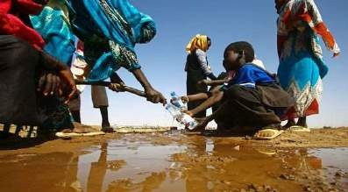
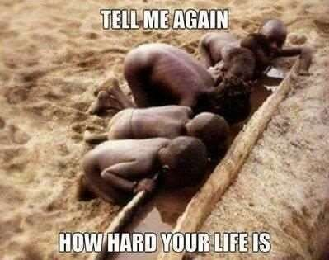
NEDOSTATAK ČISTE VODE U SVIJETU

Slide 18
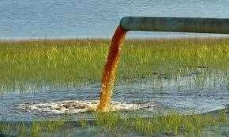
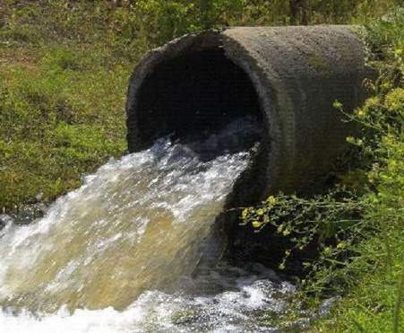
ISPUŠTANJE KANALIZACIJA I
HEMIKALIJA U VODAMA

Slide 19
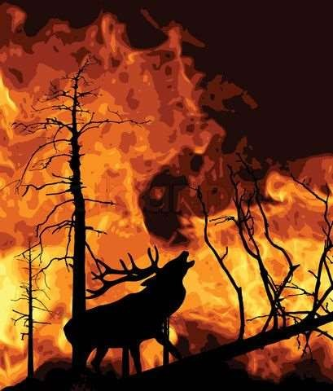
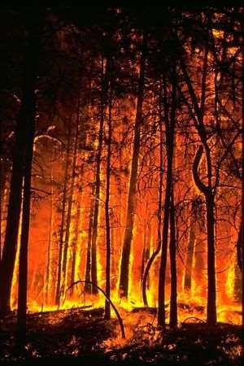
POŽARI

Slide 20
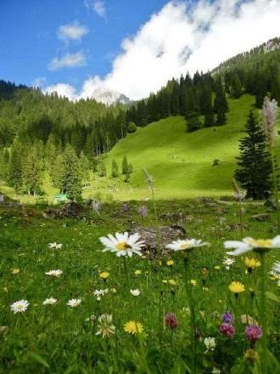
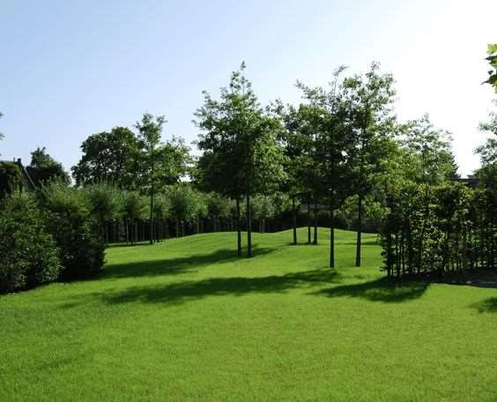
Čuvajmo prirodu

Slide 21
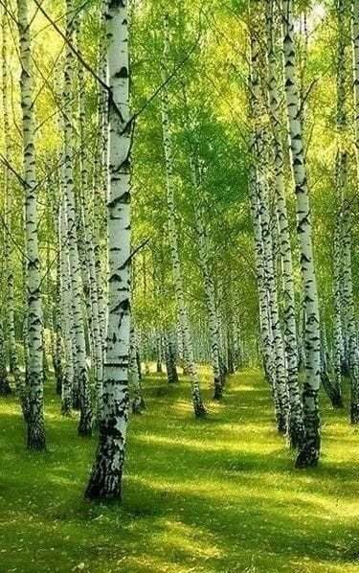
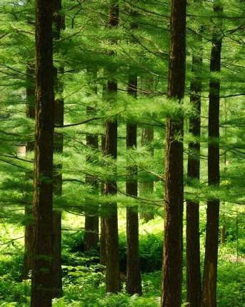
ČUVAJMO PRIRODU

Slide 22
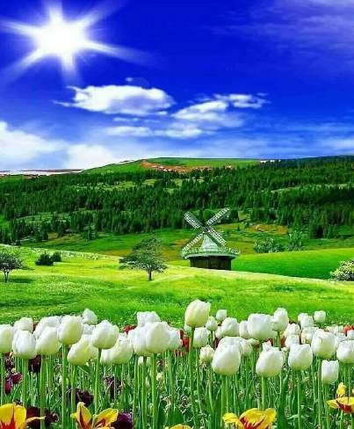
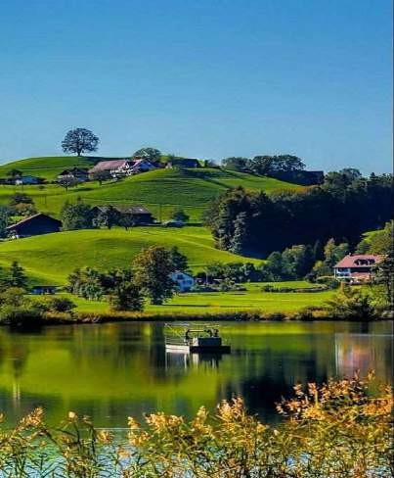

Slide 23
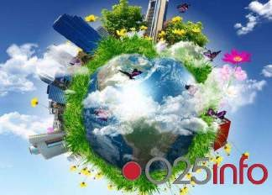
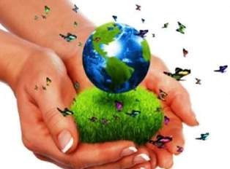
IZREKE O PRIRODI
◆ Priroda je jedina knjiga koja na svim listovima nudi mnogo
sadržaja.
◆ Ako pratimo prirodu kao vođu, nikad nećemo zalutati.
◆ Priroda nam skriva svoje tajne jer je veličanstvena, a ne
jer je varalica.

Slide 24
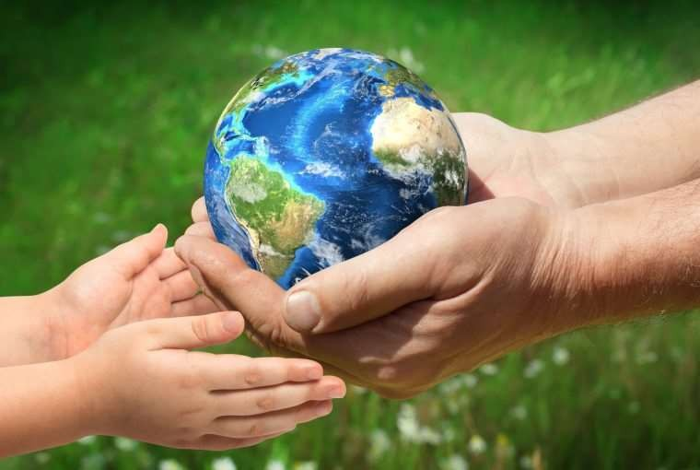
NA MLADJIMA SVIJET OSTAJE

Slide 25
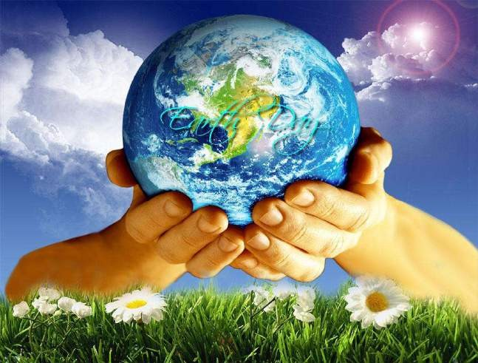

Slide 26
HVALA NA PAŽNJI

